Slide 1

로지스틱회귀
회귀나무
데이터 처리 팁
CUAI 3차 세션
3355
권현우, 박범진, 박세연, 장예솔
머신

Slide 2
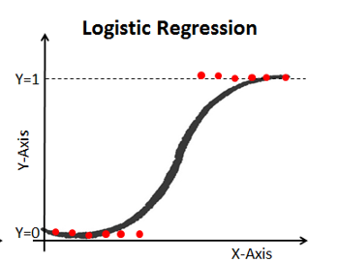
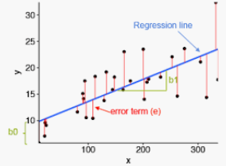
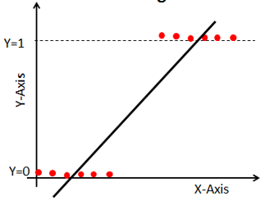
선형회귀

Slide 3
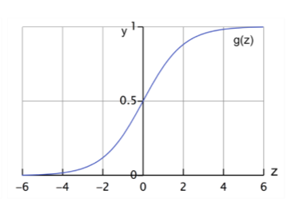
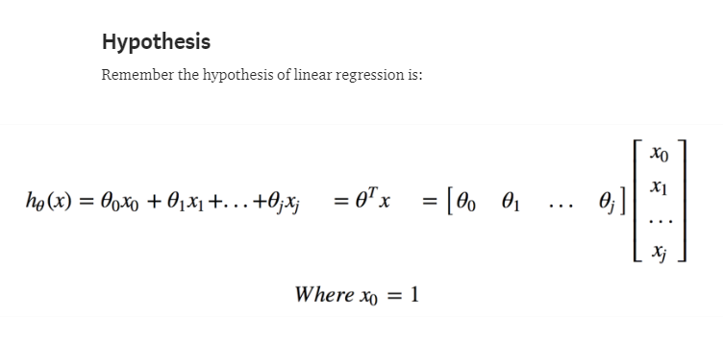

S자 함수
Sigmoid Function : $g\left(z\right)=\frac{1}{1+e^{−z}}$
Hypothesis : $H_{θ}\left(x\right)=\frac{1}{1+e^{−θ^{T}x }}$

Slide 4
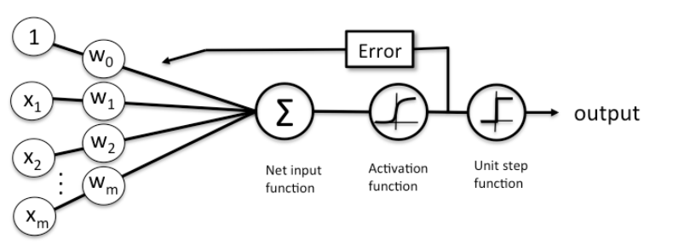
업데이트를 해보자

Slide 5
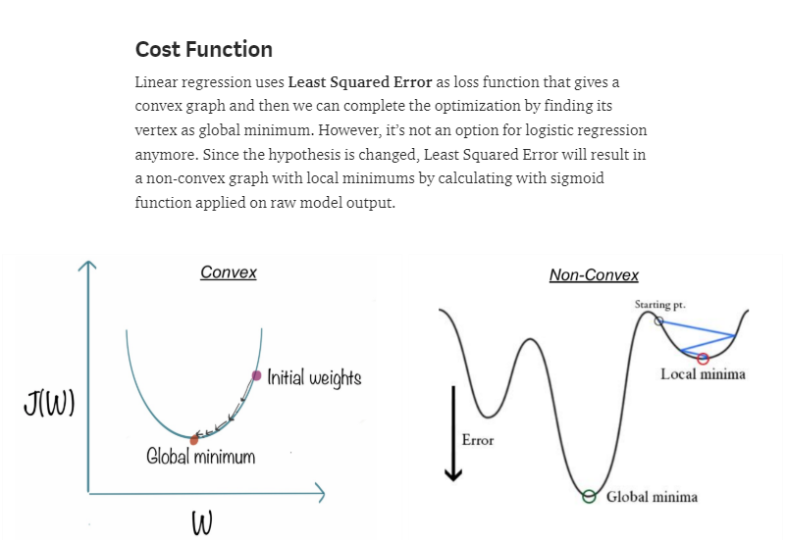

Slide 6
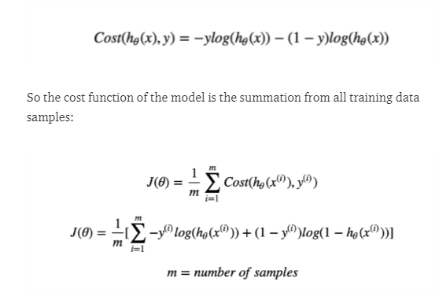
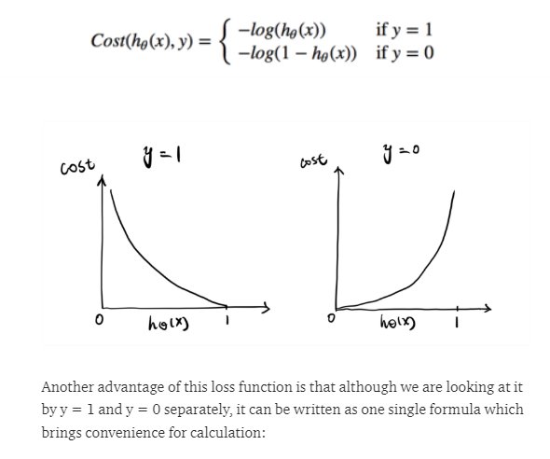
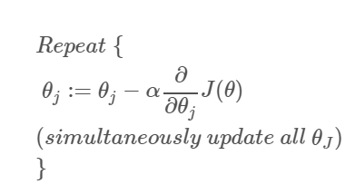
특별한 비용함수
record 하나의 cost
record 전체의 cost

Slide 7
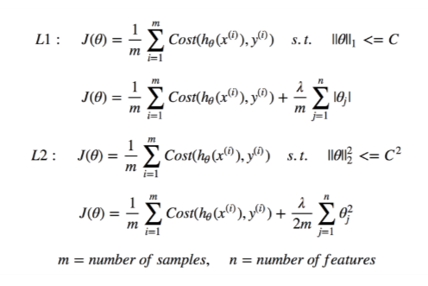

Slide 8
회귀 나무

Slide 9
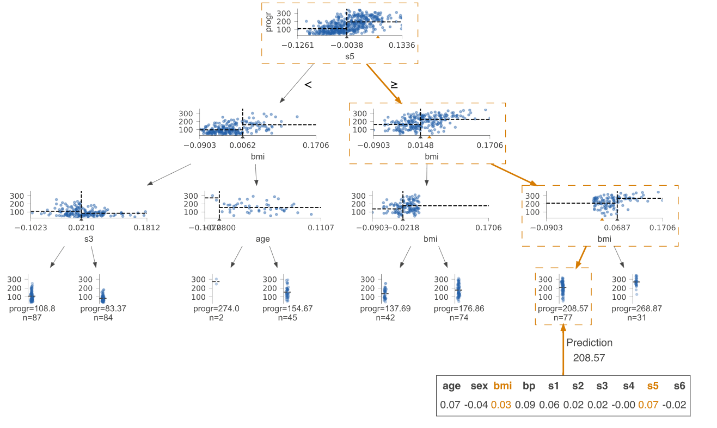
타겟
45개 샘플의
평균

Slide 10
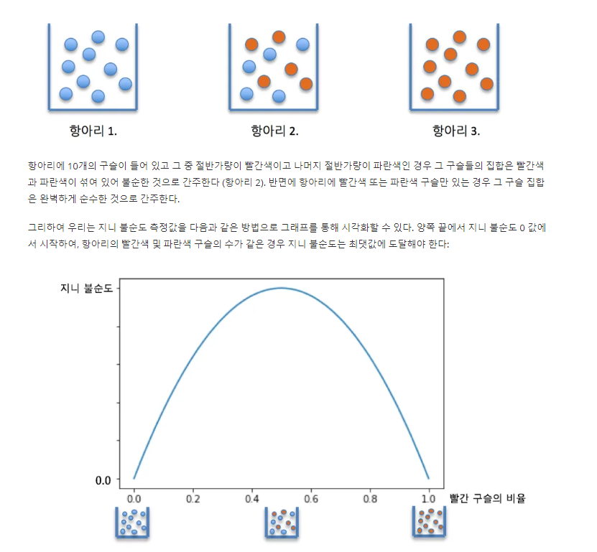
지니 불순도 복습

Slide 11
나무의 규칙
분리 기준
불순도
어떤 불순도?
지니 불순도
트리 성장 멈추기
불순도가 떨어지지 않을 때
불필요한 가지제거. 가지치기
오버피팅을 방지

Slide 12

나무의 성능 체크
CC(T) : 의사결정나무의 비용 복잡도
ERR(T) : 검증데이터에 대한 오분류율
L(T) : terminal node의 수(구조의 복잡도)
Alpha : ERR(T)와 L(T)를 결합하는 가중치
(사용자에 의해 부여됨, 보통 0.01~0.1의 값을 씀)

Slide 13
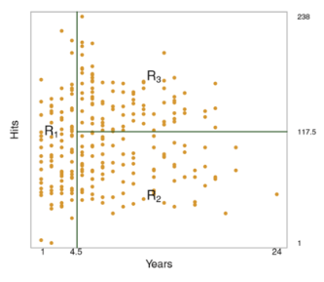
구역 나누기

Slide 14
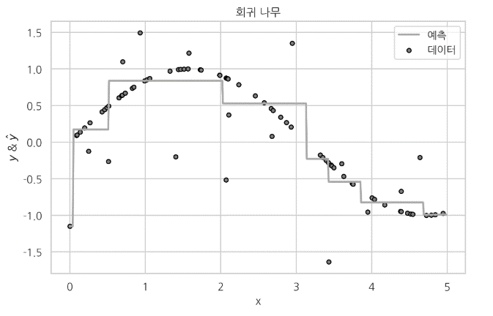
선형 회귀 vs 회귀 나무
선형 회귀는 직선으로 예측 회귀선을 표현
회귀 트리는 분할되는 데이터 지점에 따라 브랜치를 만들면서 계단 형태로 회귀선을 만듦

Slide 15

실습을 하며 배운 새로운 팁

Slide 16
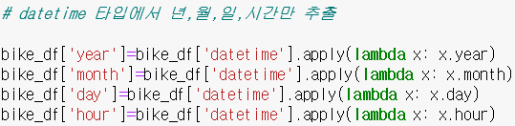
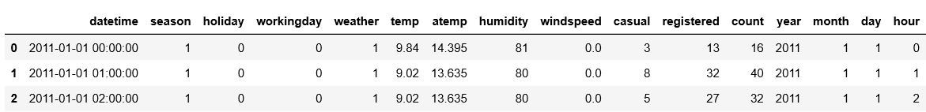
Lamda 식 활용 lamda x : x.year

Slide 17
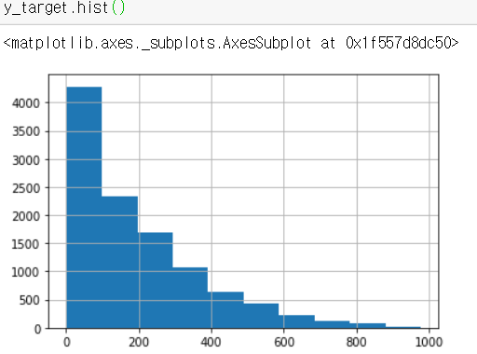
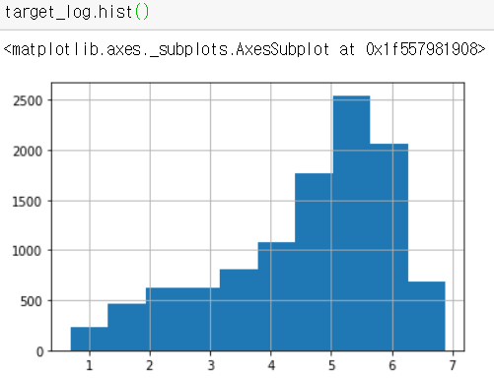
Target 의 정규화

Slide 18
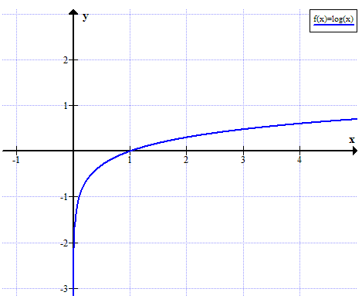
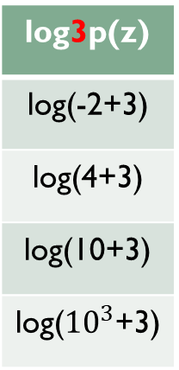
RMSLE ( Root Mean Squared Log Error) log1p
y
log1p(y) = log(y+1)
y
0
1
9
99
log1p(y)
log(0+1)
log(1+1)
log(9+1)
log(99+1)
Z
-2
4
10
1000
log3p(z)
log(-2+3)
log(4+3)
log(10+3)
log(${10}^{3}$+3)

Slide 19
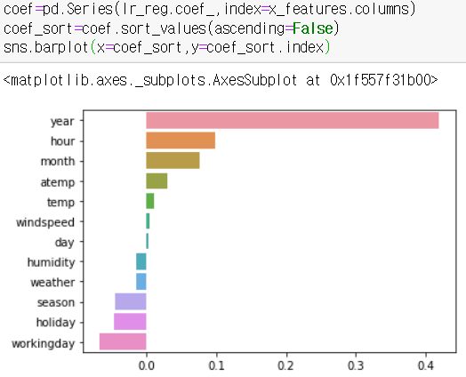
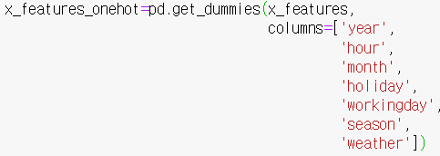
원-핫 인코딩

Slide 20
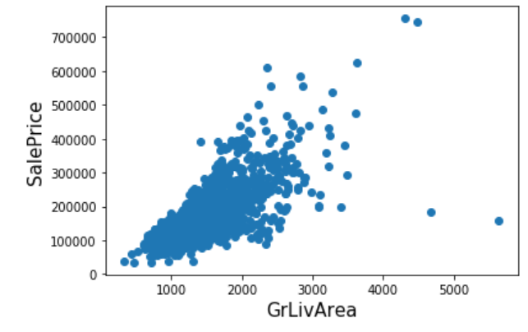
이상치 데이터 처리
이상치를 삭제할 수 있는 조건을 찾고 필터링한다.
이상치를 제거한 뒤,
RMSE 0.1275->0.1125
매우 개선됨.

Slide 21
머신
머신 업데이트 내용
1. 로지스틱 회귀의 원리
2. 회귀 트리의 이해 조금
3. log plus one
4. one hot encoding -> 성능 향상
5. 이상치 제거 -> 성능 향상
태권브이

